Slide 1

Dimensions artistiques de la poésie
Quelques idées pour illustrer un poème…
Écrire en utilisant des objets
Le photo-poème
Réaliser un calligramme
L’art postal, écrivons au poète
Jouer avec la typographie
Illustrer un poème par une bande dessinée
Composer un tableau à partir d’un mot
Illustrer un poème par un nuage de mots
Poème en bulle, poème en bouche
Illustrer et citer en copiant
La boîte à sentiments
Considérer le texte autrement
Écrire et illustrer un petit livre
Copier la poésie
Dire la poésie

Slide 2
Copier la poésie (extraits d’un article de Serge Martin)
L’habitude scolaire de recopier des poèmes peut-être considérée de deux façons : soit il s’agit d’occuper les élèves en assurant les compétences de base (manuscrites et orthographiques), soit il s’agit de considérer une telle activité comme une véritable activité intellectuelle non dénuée de sensations qui touchent à une physique de la lecture ainsi que Walter Benjamin le signalait dans un beau texte (« Objets de Chine ») dont voici un extrait:
« La force d’une route de campagne est autre, selon qu’on la parcourt à pied, ou qu’on la survole en aéroplane. La force d’un texte est autre également, selon qu’on le lit ou qu’on le copie. Qui vole voit seulement la route s’avancer à travers le paysage : elle se déroule à ses yeux selon les mêmes lois que le terrain qui l’entoure. Seul celui qui va sur cette route apprend quelque chose de sa puissance, et apprend comment, de cet espace qui n’est pour l’aviateur qu’une plaine déployée, elle fait sortir, à chacun de ses tournants, des lointains, des belvédères, des clairières, des perspectives, comme l’ordre d’un commandant qui fait sortir des soldats du rang. Il n’y a que le texte copié pour commander ainsi à l’âme de celui qui travaille sur lui, tandis que le simple lecteur ne découvre jamais les nouvelles perspectives de son intériorité, telles que les ouvre le texte, route qui traverse cette forêt primitive en nous-mêmes, qui va toujours s’épaississant : car le lecteur obéit au mouvement de son moi dans l’espace libre de la rêverie, tandis que celui qui copie le soumet à une discipline. Aussi l’art chinois de copier les livres fut-il la garantie incomparable d’une culture littéraire, et la copie une clé pour les énigmes de la Chine. » ( Walter Benjamin, 1950, 115-116)
Demander régulièrement de copier des poèmes pour les lire demande de laisser les élèves effectuer ce travail à leur guise, c’est-à-dire en leur donnant le temps à l’issue de l’activité d’échanger rapidement sur leurs pratiques de la copie.
D’autant plus qu’en poursuivant la proposition de Walter Benjamin et se rappelant du fait que les chinois calligraphient, on peut suggérer aux élèves de dessiner au cœur même de leur activité de copie. Plutôt que de séparer le dessin et la copie comme le faisait le cahier de poésies traditionnel, il serait judicieux d’engager les élèves à dessiner en même temps qu’ils copient. Non pour tout confondre, encore qu’un continu de la pensée du lecteur peut s’y inscrire, mais pour donner (prendre) le temps de la lecture.
Les questions naïves des élèves copiant un texte sont des questions fondamentales de lecture : « pourquoi, comment aller à la ligne ? », « pourquoi, comment couper un mot ? », « pourquoi, comment des majuscules, des signes de ponctuation… ? » « pourquoi, comment disposer dans la page ? », etc.
Tenant compte de ces objectifs et des possibilités d’accorder toute son importance à l’activité de copie de poèmes voire, de préférence, d’extraits choisis de poèmes, il paraît judicieux de continuer à utiliser le cahier de poésie. Cela demande alors de le transformer de deux points de vue : varier son format et surtout ne plus opposer texte et illustration en recherchant des formes libres d’association et en laissant s’accumuler des essais de copie mêlant écrits et dessins.

Slide 3
Dire la poésie
Le suspens d’écoute :
Il s’agit de dire un texte de la façon la plus neutre possible ou tout au moins sans accentuer les effets en insérant des blancs dans le texte à l’aide de symboles. (Exemple / = blanc, --- = blanc long)
On installe ainsi une respiration dans le texte pour que les mots se posent.
Dire à deux en faisant varier la voix parlée :
Alterner la lecture en jouant sur des contrastes de hauteur (grave/aigu), d’intensité (doucement/fort), de vitesse (rapide/lent), de timbre (deux voix très différentes)
Accentuer la diction :
En lisant le texte, mettre l’accent sur les noms, ou sur les verbes, ou sur les mots de liaison…
Dire à plusieurs:
Dire un poème tous en chœur avec un chef de chœur qui rythme la diction.
Alterner la lecture entre un récitant et le chœur.
Partager la diction, chaque élève prenant en charge un passage du poème.
Quelques poèmes pour travailler la mise en voix

Slide 4
LE CHAT ET LE SOLEIL
Le chat ouvrit les yeux
Le soleil y entra.
Le chat ferma les yeux
Le soleil y resta.
Voilà pourquoi le soir,
Quand le chat se réveille,
J'aperçois dans le noir
Deux morceaux de soleil.
Maurice CARÊME
Dans la casserole à Jules
J’ai fait cuire le crépuscule
Ça a fait un manteau noir
On était là pour le voir
Avec des clous d’or dedans
Et la lune avec ses dents
On me dit que c’est la nuit.
Georges JEAN
LES QUATRE CARRÉS
Dans le jardin de ma tante il y a quatre carrés
Dans le premier, il y a une rose
Je t’embrasserais bien mais je n’ose
Dans le second, il y a un melon
Les filles n’embrassent pas les garçons
Dans le troisième, il y a du mil
Les garçons n’embrassent pas les filles
Dans le quatrième, il y a une fraise
Embrassons nous tout à notre aise .
Claude ROY
LA MOUCHE QUI LOUCHE
Chaque fois que la mouche qui louche
veut se poser au plafond
elle s’y cogne le front
et prend du plâtre plein la bouche
MORALITÉ
Pauvres mouches qui louchez
posez-vous sur le plancher
Jean ORIZET

Slide 5
AU CRÉPUSCULE
Bonsoir doux amour
comme disait Shakespeare
Bonsoir mon petit pote
comme disait Jules
Bonsoir bonsoir mon père
comme disait l'enfant de chœur
Bonsoir bonsoir mon fils
comme disait le curé
Bonsoir vieille noix
comme disait l'enfant de chœur
Bonsoir mon chou
comme dit le jardinier
Bonsoir les enfants
comme disent les enfants
Ariane bonsoir ma sœur
comme aurait dit Racine
Bonsoir mon trésor
Comme disent les banquiers
Bonsoir ma cocotte
comme dit la fermière
Bonsoir mon loup
comme dit la bergère
Bonsoir les amoureux
comme disent les eunuques
Bonsoir bonsoir bonsoir
comme disent les inconnus
Mille bonsoirs de bonsoirs
comme disent les militaires
les nourrices et les chaisières
Bonsoir tout le monde
comme tout le monde le dit
Vos gueules là-dedans
disent enfin les poètes
Et comme ils ont raison
Philippe Soupault

Slide 6
Soyez polis
Il faut les remercier
Il ne faut pas les embêter...les critiquer
Ils savent ce qu'ils ont à faire
Le soleil et la terre
Alors il faut les laisser faire
Ou bien ils sont capables de se fâcher
Et puis après. On est changé
En courge en melon d'eau.
Ou en pierre à briquet et on est bien avancé...Le soleil est amoureux de la terre
La terre est amoureuse du soleil.
Ça les regarde
C'est leurs affaires
Et quand il y a des éclipses
Il n'est pas prudent ni discret de les regarder
au travers de sales petits morceaux de verre fumé
Ils se disputent
C'est des histoires personnelles
Mieux vaut ne pas s'en mêler
Par ce que si on s'en mêle on risque d'être
Changé en pomme de terre gelée.
Ou en fer à friser.
Le soleil aime la terre.
La terre aime le soleil
C'est comme ça.
Le reste ne nous regarde pas.
La terre aime le soleil.
Et elle tourne
Pour se faire admirer
Et le soleil la trouve belle
et il brille sur elle,
Et quand il est fatigué
Il va se coucher
Et la lune se lève
Couronné d'étincelles
Un marchand de pierres à briquet
Élève la voix le soir
Dans les couloirs de la station Javel
Et ses grands écarts de langage
Déplaisent à la plupart des gens
Mais la brûlure de son regard
Les rappelle à de bons sentiments
Soyez polis
Crie l'homme
Soyez polis avec les aliments
Soyez polis
Avec les éléments avec les éléphants
Soyez polis avec les femmes
Et avec les enfants
Soyez polis
Avec les gars du bâtiment
Soyez polis
Avec le monde vivant.
Il faut aussi être poli avec la terre et avec le
soleil
il faut les remercier le matin en se réveillant
il faut les remercier
Pour la chaleur
Pour les arbres
Pour les fruits
Pour tout ce qui est bon à manger
Pour tout ce qui est beau à regarder
A toucher
La lune c'est l'ancienne amoureuse du soleil
Mais elle a été jalouse
Et elle a été punie
Elle est devenue toute froide
Et elle sort seulement la nuit
Il faut aussi être très poli avec la lune
Ou sans ça elle peut vous rendre un peu fou
Et elle peut aussi
Si elle veut
Vous changer en bonhomme de neige
En réverbère
Ou en bougie
En somme pour résumer
Deux points ouvrez les guillemets :
« Il faut que tout le monde soit poli avec le monde ou alors il y a des guerres... des épidémies des tremblements de terre des paquets de mer des coups de fusil...
Et de grosses méchantes fourmis rouges qui viennent vous dévorer les pieds pendant qu'on dort la nuit.»
Jacques PRÉVERT

Slide 7
LA CHANSON DE LA SEMAINE
Le jeudi, je t’apporterai
Une comète,
Deux pâquerettes,
Trois fleurs des bois,
Mon cœur qui bat.
Vendredi, je t’apporterai
Un brin de mousse,
Deux pommes douces,
Trois chrysanthèmes,
Mon cœur qui t’aime.
Samedi, je t’apporterai
Une rivière,
Deux ponts de pierre,
Trois mots d’amour,
Mon cœur toujours.
Et le dimanche,
La rose blanche
Jacques CHARPENTEREAU
Le lundi, je t’apporterai
Un grain de blé,
Deux pains levés,
Trois épis d’or,
Mon cœur encore.
Le mardi, je t’apporterai
Une comptine,
Deux cavatines,
Trois cantilènes,
Mon cœur en peine.
Mercredi , je t’apporterai
Une hirondelle,
Deux tourterelles
Trois loriots gris,
Mon cœur aussi .

Slide 8
DEVINETTES
Qui décoiffe la mer
Avec des mains qu’on ne voit pas ?
Qui roule sa chanson
Dans la gorge des torrents ?
Qui n’est jamais si lourd
Que quand un oiseau meurt ?
Le vent la pierre et le silence
Qui est ronde comme une joue
Et plus lourde que la peine ?
Qui habille le monde
Quand il se fait bien tard ?
Qui souffle chaque soir
La bougie du soleil ?
La pierre le silence et le vent
Jean-Pierre SIMÉON
LES ERREURS
(La première voix est ténorisante, maniérée, prétentieuse; l'autre est rauque, cynique et dure.)
Je suis ravi de vous voir
bel enfant vêtu de noir.
- Je ne suis pas un enfant
je suis un gros éléphant.
Quelle est cette femme exquise
qui savoure des cerises ?
- C'est un marchand de charbon
qui s'achète du savon.
Ah ! que j'aime entendre à l'aube
roucouler cette colombe !
- C'est un ivrogne qui boit
dans sa chambre sous le toit.
Mets ta main dans ma main tendre
je t'aime ô ma fiancée !
- Je n'suis point vot' fiancée je suis vieille
et j'suis pressée
laissez-moi passer!
Jean TARDIEU

Slide 9
POUR FAIRE LE PORTRAIT D’UN OISEAU
Peindre d’abord une cage
avec une porte ouverte
peindre ensuite quelque chose de joli
quelque chose de simple
quelque chose de beau
quelque chose d’utile
pour l’oiseau
placer ensuite la toile contre un arbre
dans un jardin
dans un bois
ou dans une forêt
se cacher derrière l’arbre sans rien dire
sans bouger…
Parfois l’oiseau arrive vite
mais il peut aussi bien mettre de longues années
avant de se décider
Ne pas se décourager
Attendre
attendre s’il le faut pendant des années
la vitesse ou la lenteur de l’arrivée
de l’oiseau n’ayant aucun rapport
avec la réussite du tableau
Quand l’oiseau arrive
S’il arrive
observer le plus profond silence
attendre que l’oiseau entre dans la cage
et quand il est entré
fermer doucement la porte avec le pinceau
puis
effacer un à un tous les barreaux
en ayant soin de ne toucher aucune des plumes de l’oiseau
Faire ensuite le portrait de l’arbre
en choisissant la plus belle de ses branches
pour l’oiseau
peindre aussi le vert feuillage et la fraîcheur du vent
la poussière du soleil
et le bruit des bêtes de l’herbe dans la chaleur de l’été
et puis attendre que l’oiseau se décide à chanter
Si l’oiseau ne chante pas
c’est mauvais signe
signe que le tableau est mauvais
mais s’il chante c’est bon signe
signe que vous pouvez signer
alors vous arrachez tout doucement
une des plumes de l’oiseau
et vous écrivez votre nom dans un coin du tableau.
Jacques PRÉVERT, Paroles, 1945

Slide 10
Dans la casserole à Jules
J’ai fait cuire le crépuscule
Ça a fait un manteau noir
On était là pour le voir
Avec des clous d’or dedans
Et la lune avec ses dents
On me dit que c’est la nuit.
Georges JEAN

Slide 11
LE CHAT ET LE SOLEIL
Le chat ouvrit les yeux
Le soleil y entra.
Le chat ferma les yeux
Le soleil y resta.
Voilà pourquoi le soir,
Quand le chat se réveille,
J'aperçois dans le noir
Deux morceaux de soleil.
Maurice CARÊME

Slide 12
LA MOUCHE QUI LOUCHE
Chaque fois que la mouche qui louche
veut se poser au plafond
elle s’y cogne le front
et prend du plâtre plein la bouche
MORALITÉ
Pauvres mouches qui louchez
posez-vous sur le plancher
Jean ORIZET

Slide 13
LES QUATRE CARRÉS
Dans le jardin de ma tante il y a quatre carrés
Dans le premier, il y a une rose
Je t’embrasserais bien mais je n’ose
Dans le second, il y a un melon
Les filles n’embrassent pas les garçons
Dans le troisième, il y a du mil
Les garçons n’embrassent pas les filles
Dans le quatrième, il y a une fraise
Embrassons nous tout à notre aise .
Claude ROY

Slide 14









L’écriture et la forme
Écrire en utilisant des objets.
Extraire un mot marquant d’un poème
Chercher des objets qui pourraient entrer en correspondance avec lui.
Disposer ces objets pour composer le mot. (Au sol ou sur une table, en les juxtaposant ou en les empilant.)
Prendre une photographie de la composition réalisée.
Variante
On peut remplacer les objets par des images d’objets découpées dans des publications ou téléchargées et imprimées.
Quelques exemples
Chris Labrooy
Annette Messager, série « Œuvres-mots » (filets de pêche)

Slide 15
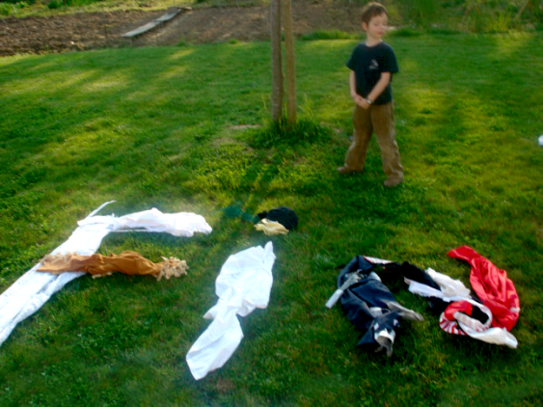
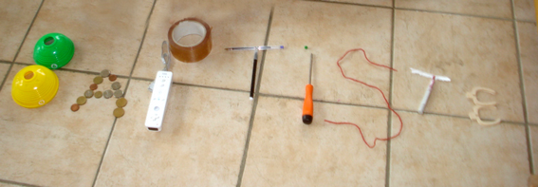

Slide 16
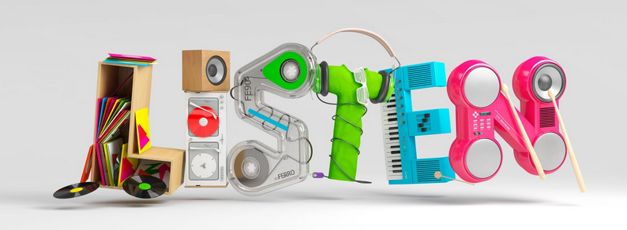


Slide 17



Slide 18
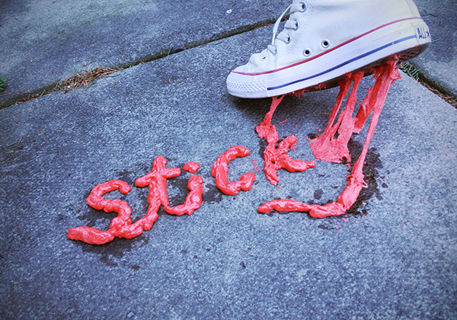

Slide 19
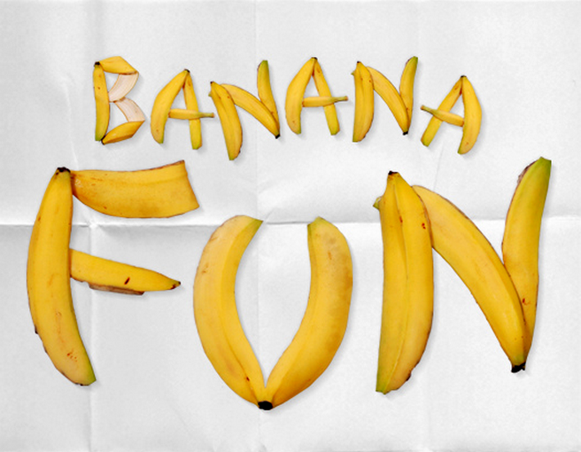

Slide 20


Slide 21


Slide 22
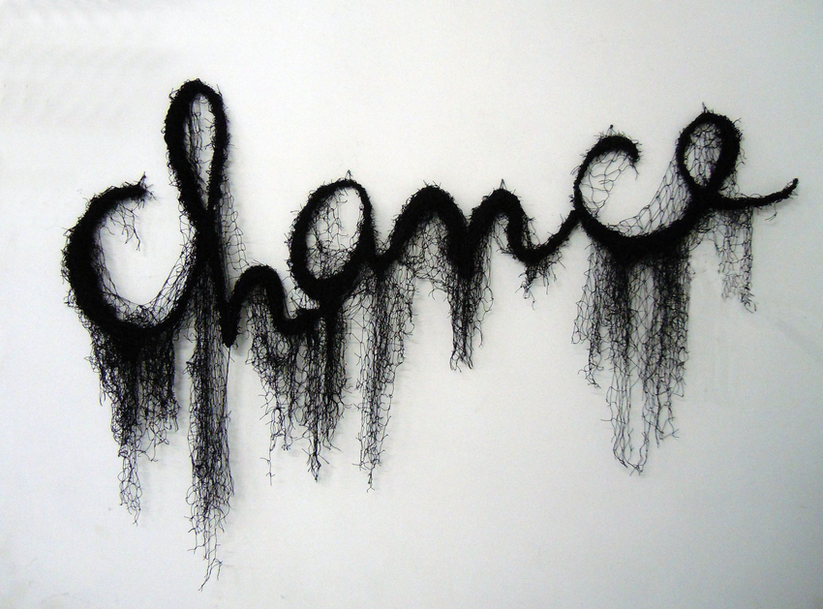

Slide 23


Slide 24



















L’écriture et la forme
Réaliser un calligramme.
Extraire un mot ou une phrase d’un poème.
Chercher l’idée du sujet d’un dessin qui pourrait correspondre à cet extrait.
Sur une feuille, dessiner au crayon à papier sans appuyer.
Écrire, en répétant, le mot ou la phrase, soit en suivant les lignes de contour du dessin, soit en remplissant l’intérieur du contour du dessin.
Variante
On peut écrire la totalité du poème.
Quelques exemples
Guillaume Apollinaire. Calligrammes
Tommaso Vidus Rosin
Tanya Yeremeyeva

Slide 25
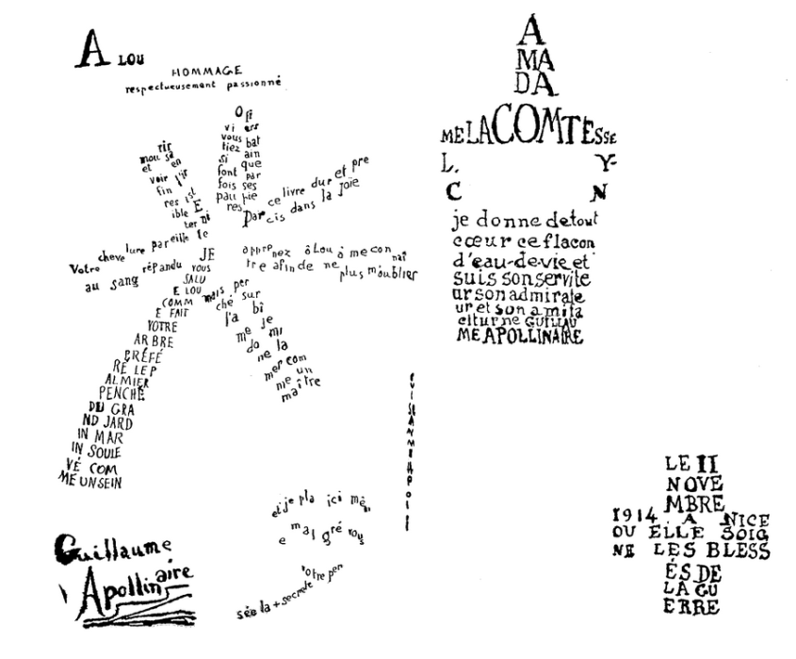

Slide 26
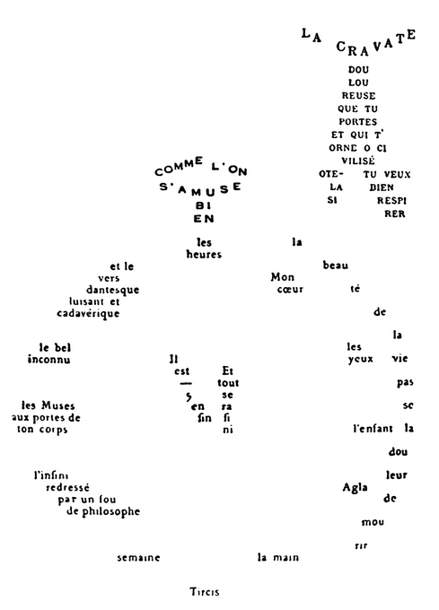

Slide 27
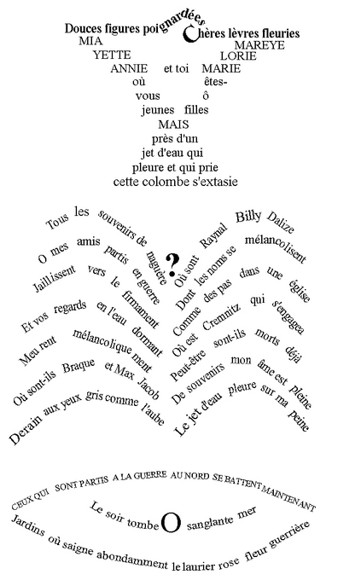

Slide 28
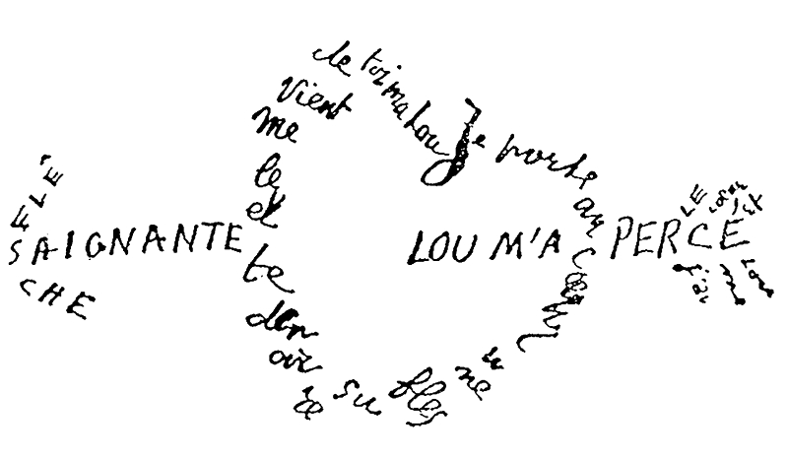

Slide 29
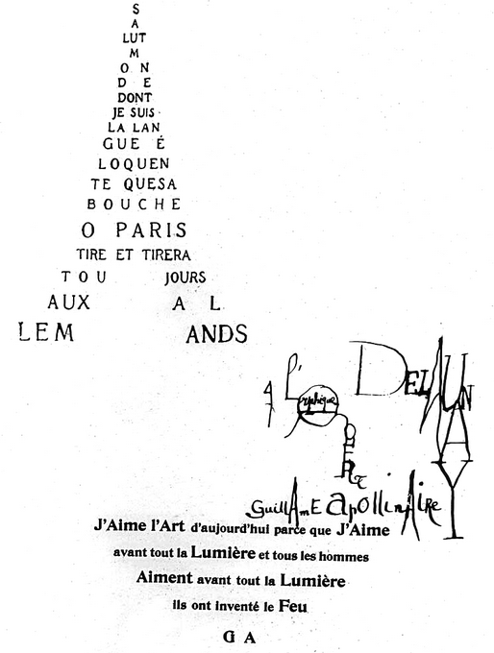

Slide 30
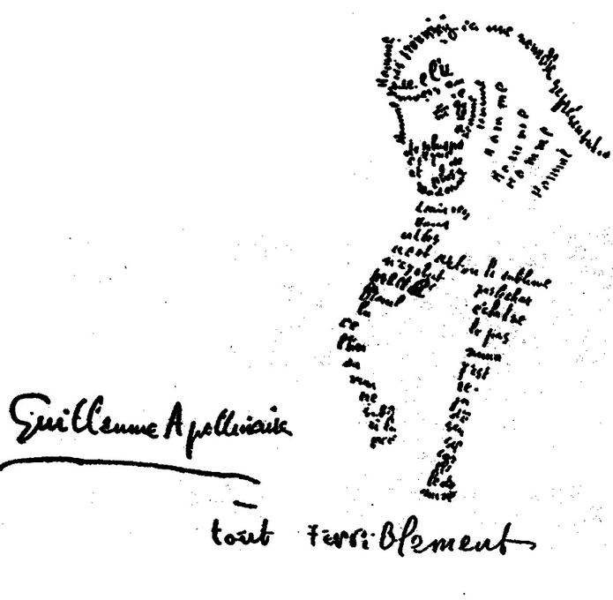

Slide 31
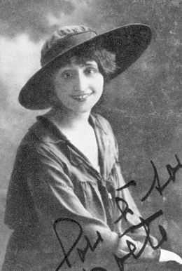
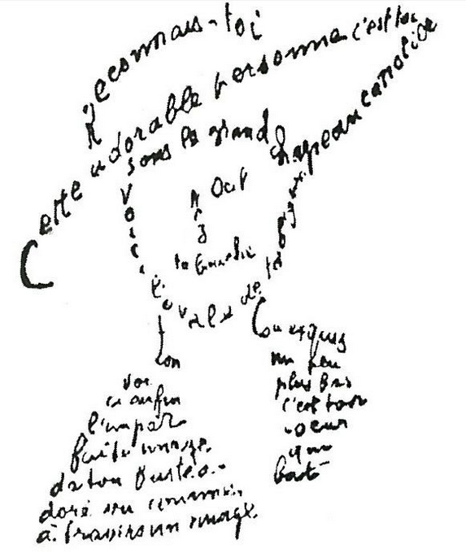

Slide 32


Slide 33


Slide 34


Slide 35


Slide 36


Slide 37
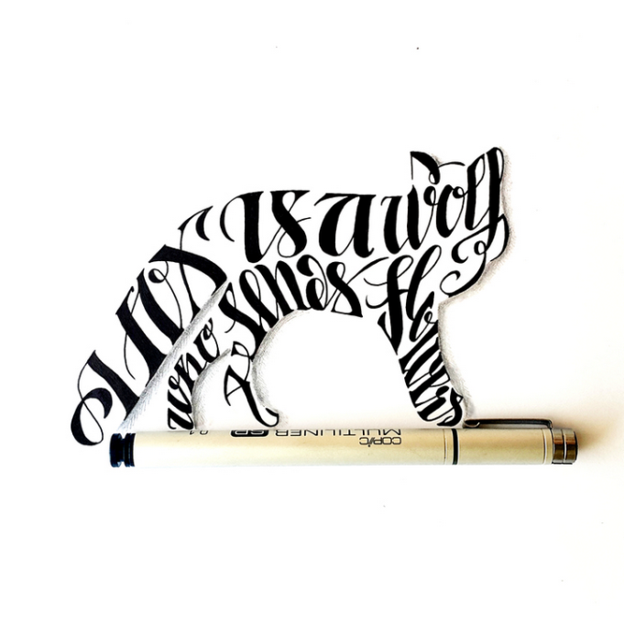

Slide 38


Slide 39


Slide 40


Slide 41


Slide 42
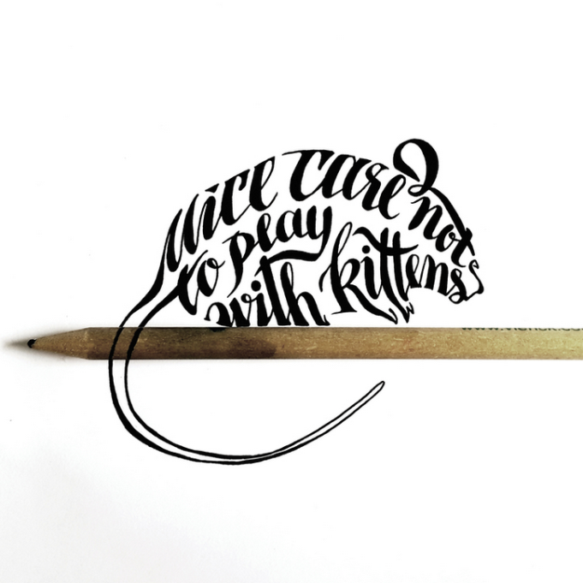

Slide 43


Slide 44



















L’écriture et la forme
Jouer avec la typographie.
Extraire un mot ou une phrase d’un poème.
Chercher des manières de dessiner certaines des lettres qui pourraient entrer en correspondance avec le sens de l’extrait.
Sur une feuille de brouillon, effectuer plusieurs recherches.
Passer ensuite à la réalisation finale.
Variante
Ajouter des éléments dessinés ou intégrer certains des mots dans un décor.
Écrire dans un autre alphabet (utiliser un outil de traduction en ligne) ou à l’aide d’un alphabet faisant référence aux formes utilisées par un artiste.
Quelques exemples
Chinois
Géométrique
Kandinsky
Matisse
Matisse
Seurat
Mondrian
Miro

Slide 45


Slide 46


Slide 47


Slide 48



Slide 49



Slide 50




Slide 51


Slide 52

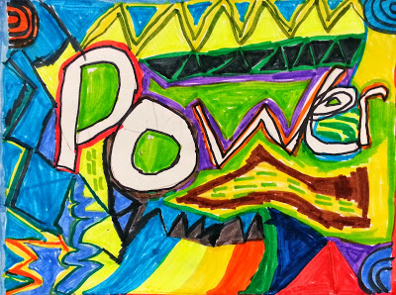

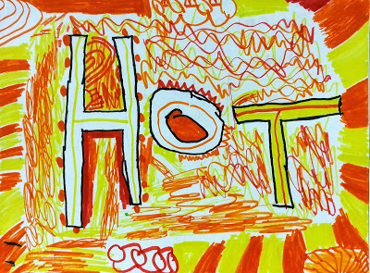

Slide 53






Slide 54





« Les mots ont des visages »
Joël Guenoun
Autrement-Jeunesse

Slide 55





« Les mots ont des visages »
Joël Guenoun
Autrement-Jeunesse

Slide 56
Poirier
Li
poire
Shù
arbre

Slide 57
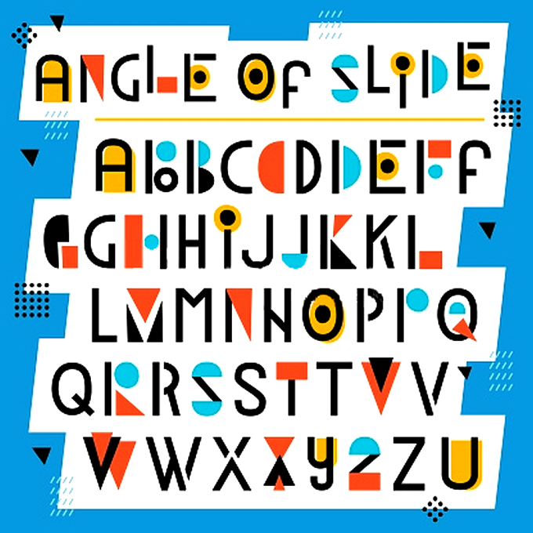

Slide 58


Slide 59
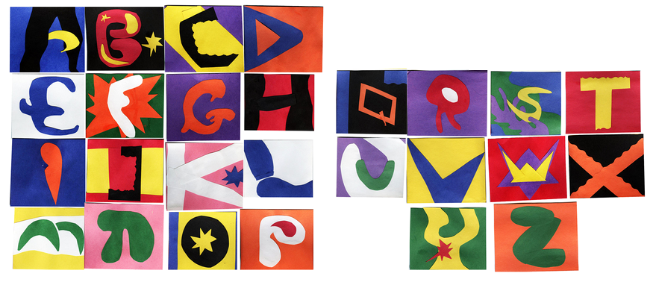

Slide 60


Slide 61


Slide 62


Slide 63


Slide 64









L’écriture et la forme
Comme Auguste Herbin, réaliser un tableau à partir d’un mot.
Extraire le mot le plus marquant d’un poème.
Consulter l’alphabet plastique d’Auguste Herbin, ci-dessous, pour savoir de quelles formes on disposera. (Une ou plusieurs formes d’une certaine couleur correspond à chaque lettre.)
Sur une feuille de brouillon, effectuer plusieurs recherches de compositions incluant toutes les formes.
Passer ensuite à la réalisation finale.
Variante
En prenant l’exemple d’Auguste Herbin, on peut composer son propre alphabet, avec d’autres formes et d’autres couleurs, et l’utiliser.
L'alphabet plastique d'Auguste HERBIN
Quelques exemples
Soleil 1947
Amour 1948
Jour 1953
Matin 2 1952
Pâques 1949
Vendredi 1 1951
Vie 1 1950
Pluie 1956

Slide 65
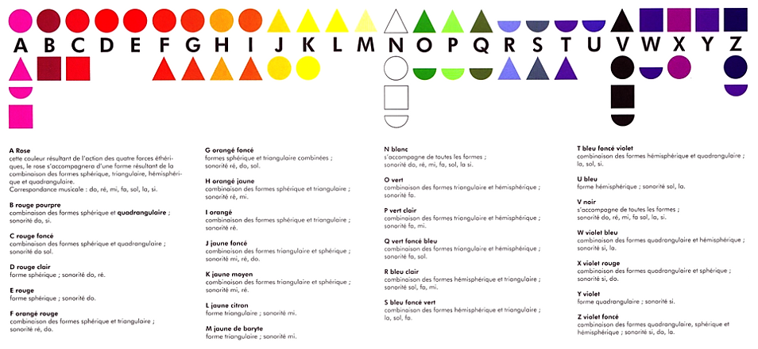

Slide 66


Slide 67


Slide 68


Slide 69


Slide 70


Slide 71


Slide 72


Slide 73


Slide 74




Autour du poème
Poème en bulle, poème en bouche.
Choisir un poème.
Chercher les mots qui nous interpellent dans ce poème. (Parce qu’ils évoquent une chose que l’on aime ou un souvenir, parce qu’on les trouve drôles, parce qu’on aime ou déteste les prononcer, parce qu’ils nous font rêver…)
Écrire chacun de ces mots dans une bulle qui correspond au sentiment qu’il inspire. (Les bulles peuvent être très anguleuses pour éclater, très rondes pour être douces, très nuageuses pour faire rêver…)
Lire ensuite le poème en utilisant les bulles comme une partition musicale qui donnerait des indications sur la manière de prononcer les mots.
Variante
Jouer avec la typographie pour renforcer le pouvoir émotionnel du mot, ajouter aux mots des signes de ponctuation, colorer les bulles, ajouter des éléments autour des bulles…
Les bulles peuvent ensuite être découpées et suspendues, à l’aide de fil nylon fin, à un porte-manteau pour composer un mobile à partir du poème.
Quelques exemples
Des bulles
Des bulles et des sons

Slide 75


Slide 76


Slide 77


Slide 78


Slide 79















Autour du poème
La boîte à sentiments.
Choisir un poème.
Chercher les mots ou les idées que l’on aime dans ce poème.
Prendre une petite boîte d’allumettes ou en fabriquer une selon le gabarit ci-dessous.
Décorer la boîte et mettre à l’intérieur des petits messages écrits ou dessinés pour parler du poème. Gabarit petite boîte. Gabarit grande boîte
Variante
Le travail peut être réalisé collectivement, à partir d’un poème commun, dans un carton à chaussures. (Chacun y ajoutant ses messages.)
On pourra, à cette occasion, découvrir des œuvres de Joseph CORNELL (la plupart du temps des boîtes en bois à couvercle vitré, dans lesquelles il rassemblait des photos ou des objets divers. https://www.josephcornellbox.com/
Quelques exemples
L’artiste Vietnamienne Trang Hoang s’amuse à cacher des messages d’amour dans des petites boîtes d’allumettes. Elle deviennent des mini colis cadeaux avec des des proverbes, des encouragements, des remerciements, des mots doux, des bouquets de fleurs…
Mais aussi…

Slide 80
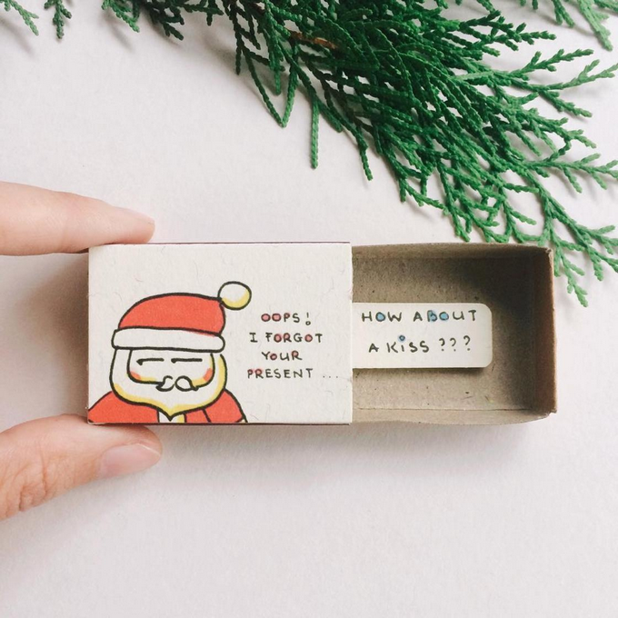

Slide 81
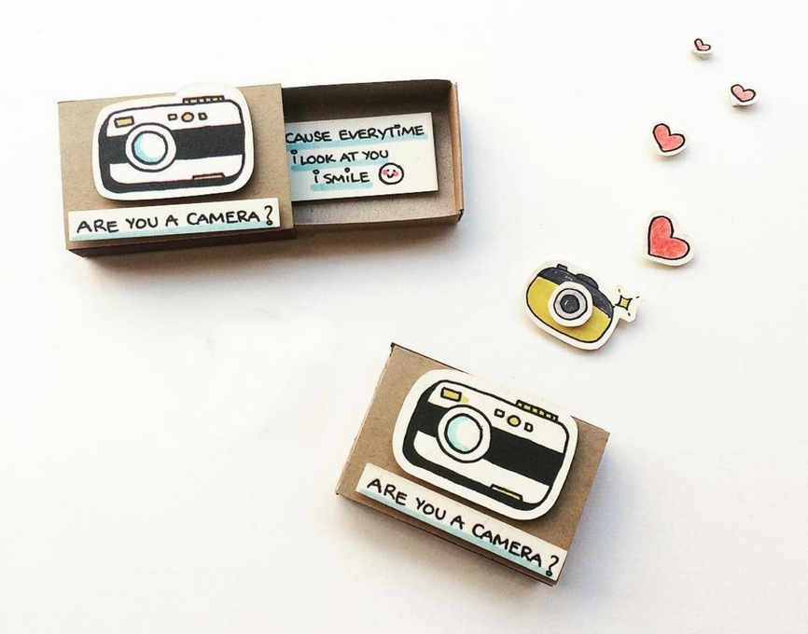

Slide 82
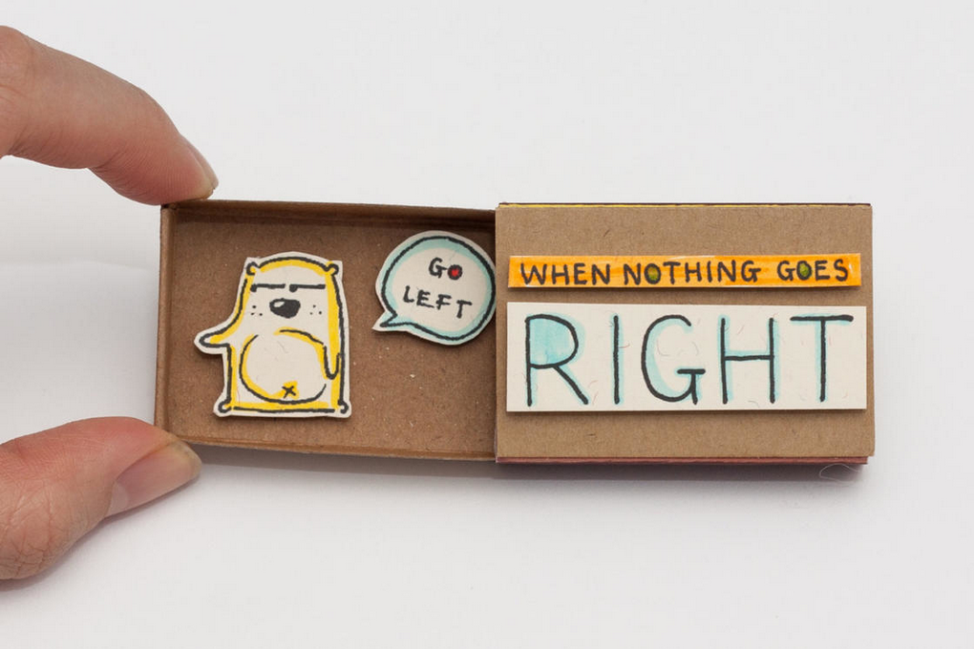

Slide 83
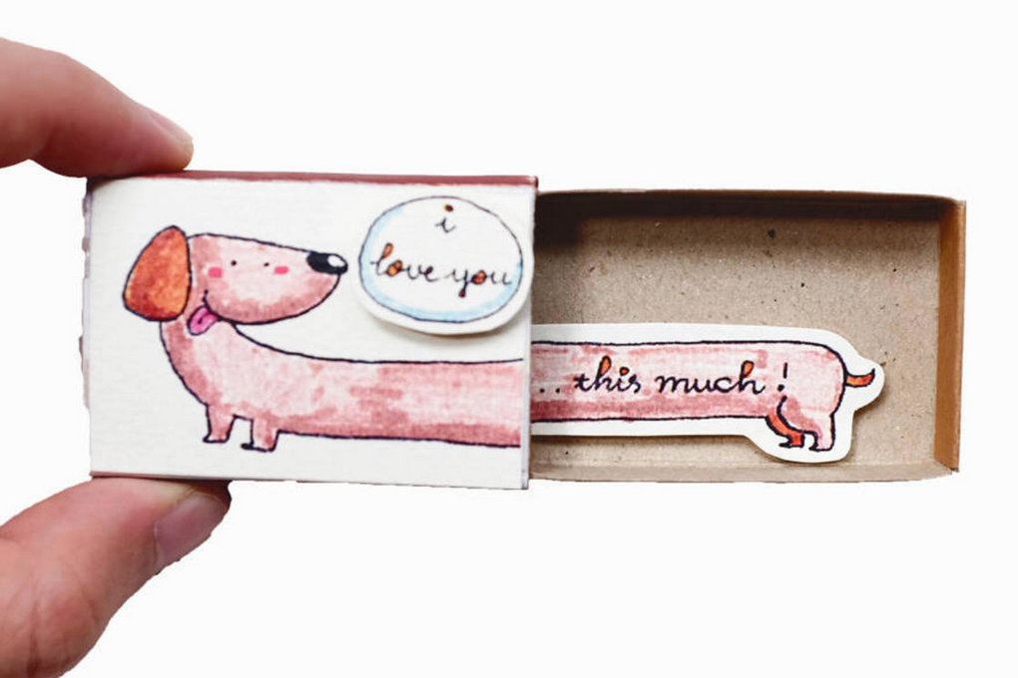

Slide 84


Slide 85
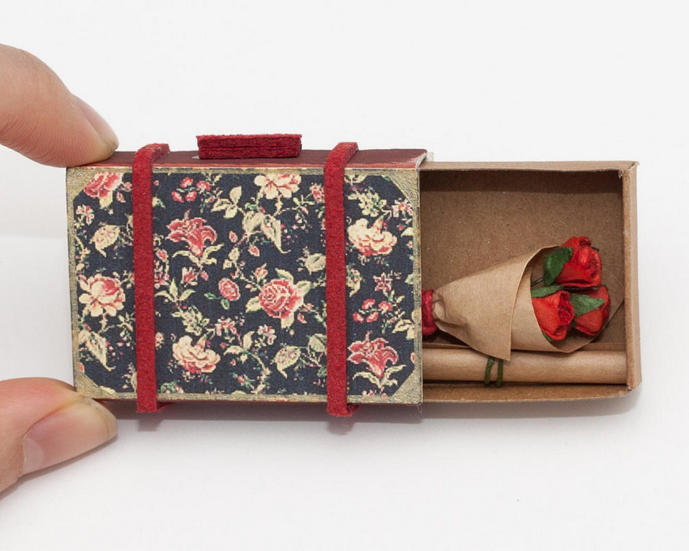

Slide 86
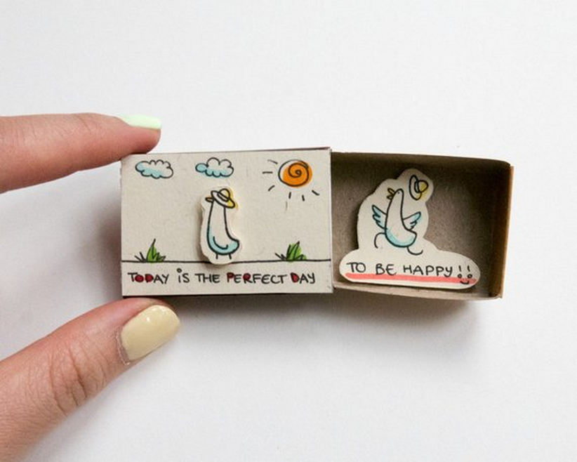

Slide 87
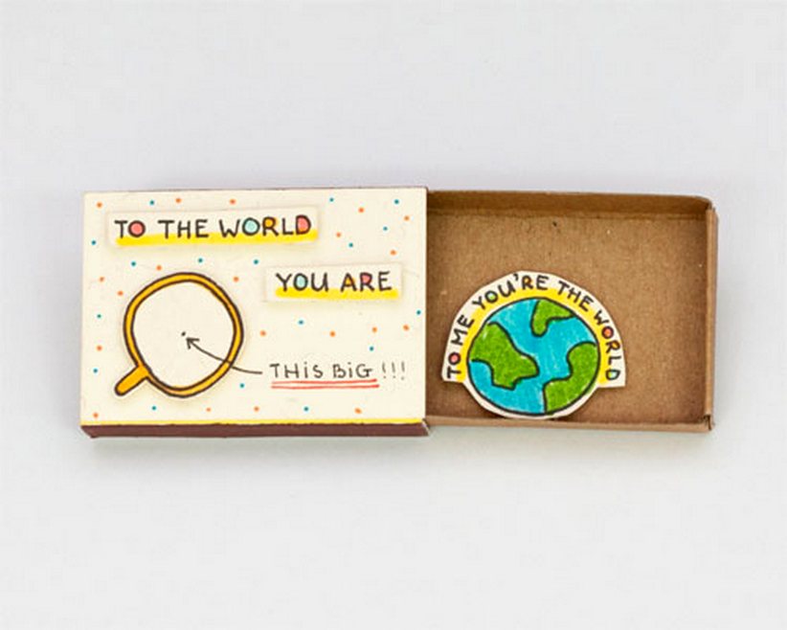

Slide 88
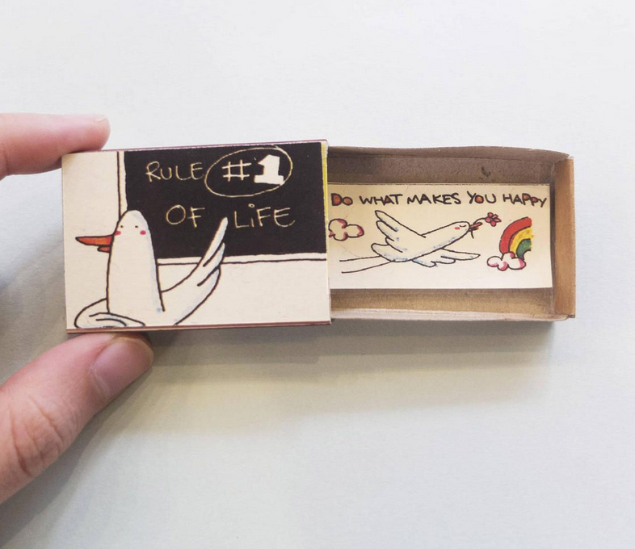

Slide 89
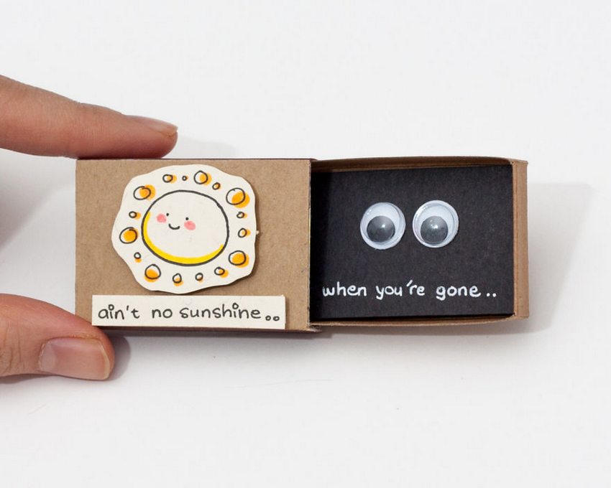

Slide 90
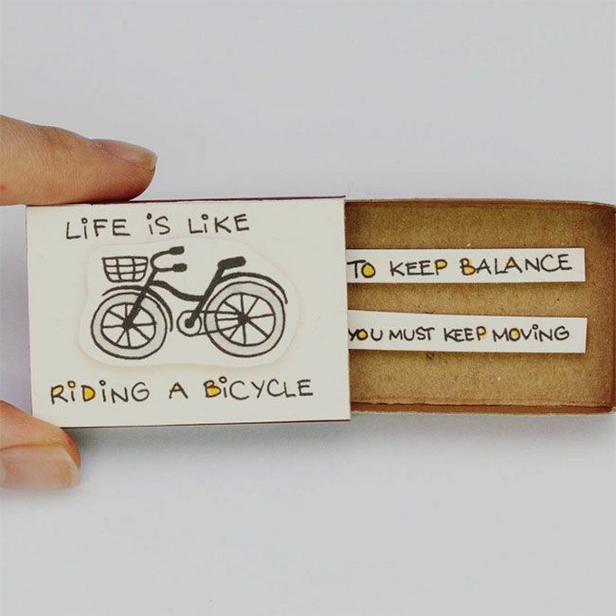

Slide 91
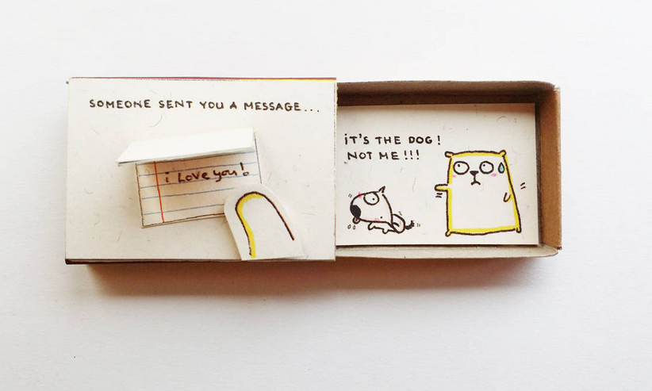

Slide 92
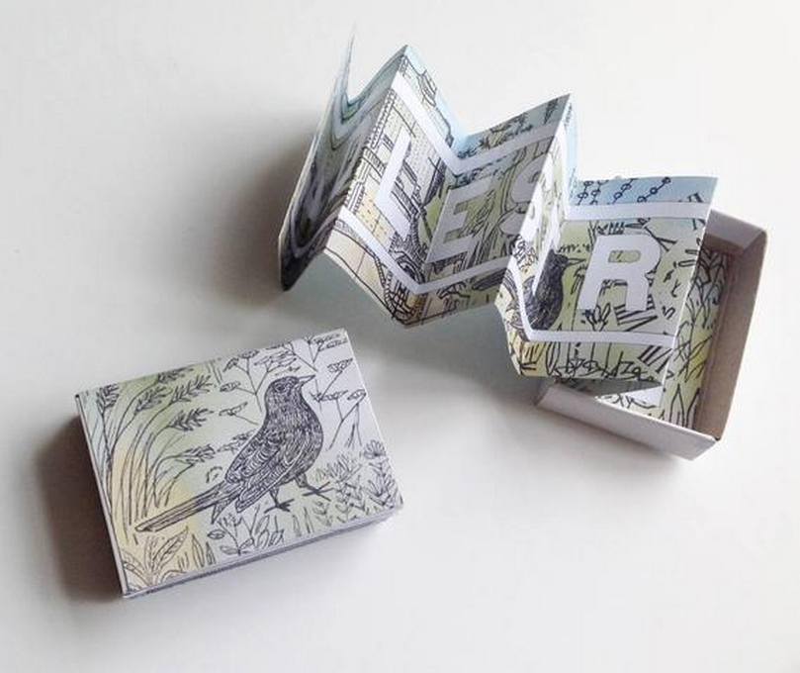

Slide 93
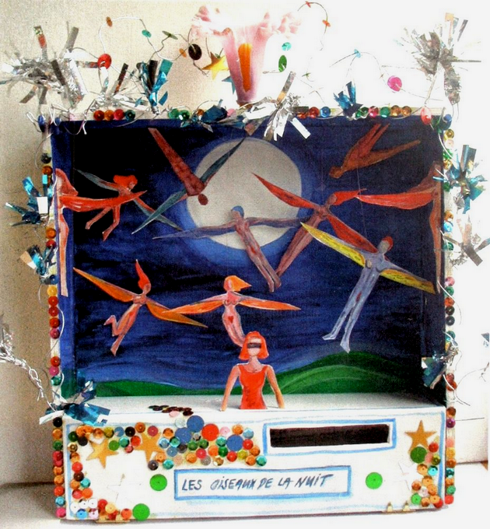
On peut lire le poème par la fente aménagée dans le bas de la boîte.
Un mécanisme permet de l’enrouler et le dérouler.

Slide 94
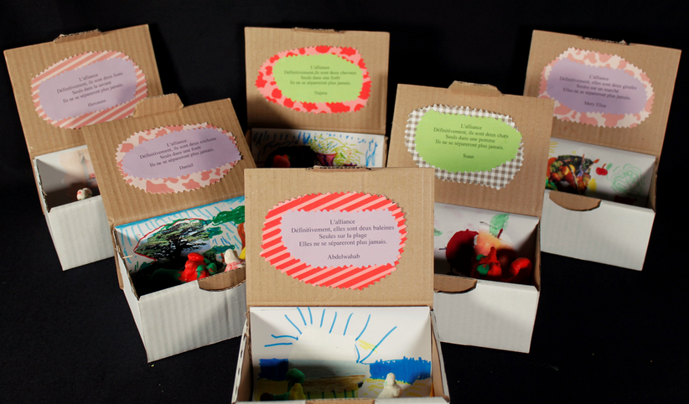

Slide 95
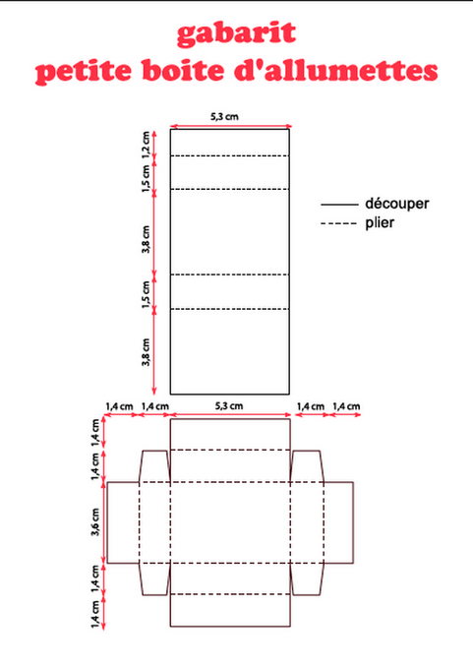

Slide 96
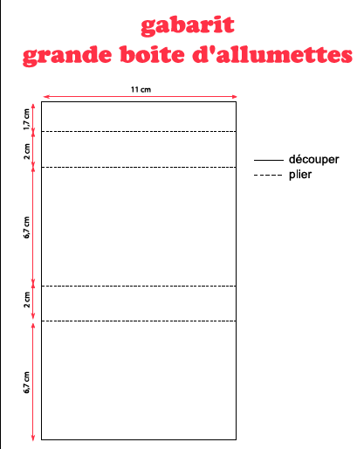
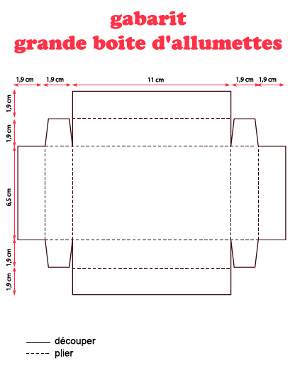

Slide 97





Autour du poème
Écrire et illustrer un petit livre.
Choisir un poème.
Chercher les mots ou les idées que l’on aime dans ce poème.
Prendre une feuille de papier et la plier, selon le modèle ci-dessous, pour réaliser un livret.
On dispose alors d’une page de couverture, de trois doubles pages et d’une page de fin.
(2 espaces restreints et 3 plus grands)
Le livret peut être pris dans le sens horizontal ou vertical.
Utiliser tous les espaces disponibles pour écrire ou dessiner à propos du poème.
(On peut, par exemple, réserver la première page au titre et la dernière au nom de l’auteur.)
Trouver une astuce pour fixer le livret dans le cahier de poésie en permettant d’en tourner les pages.
Variante:
Créer un album « pochette d’allumettes » selon le modèle présenté ci-dessous.
Quelques exemples d’explications pour la fabrication du livret pas à pas
L’album pochette d’allumettes
Le gabarit de l’album

Slide 98
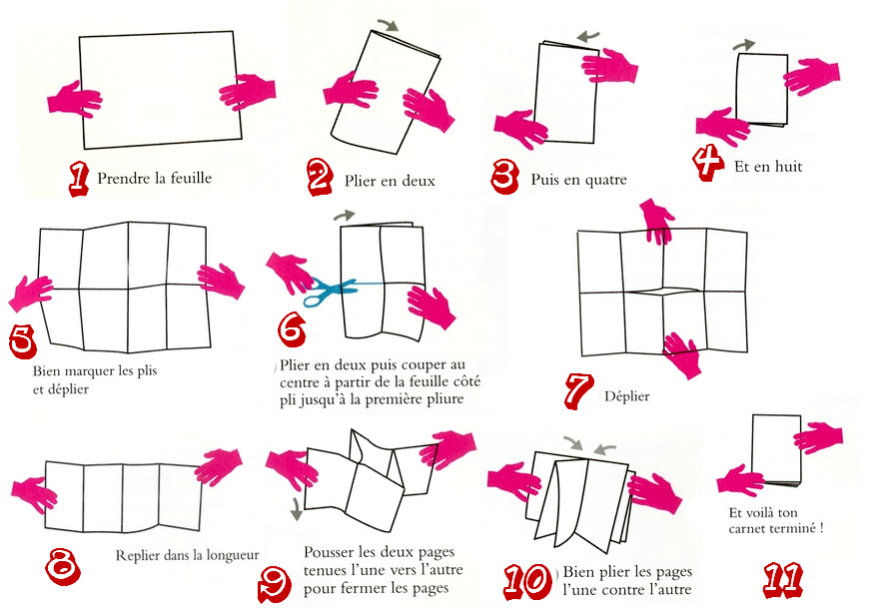

Slide 99
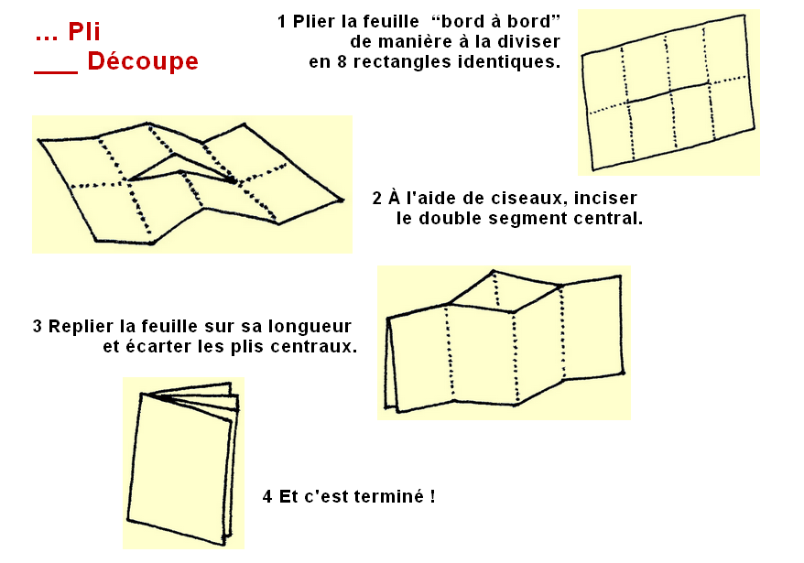

Slide 100
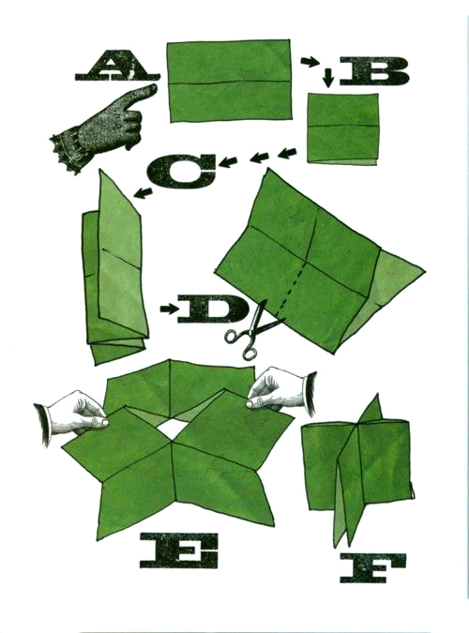

Slide 101
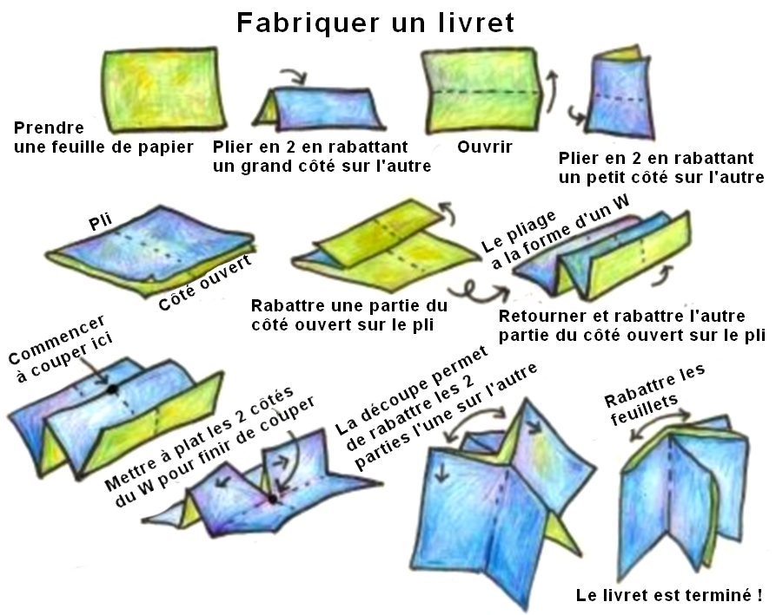

Slide 102
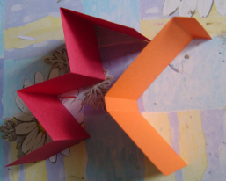
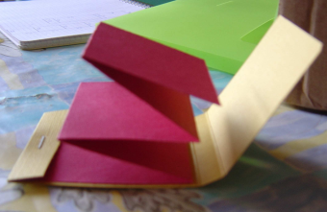
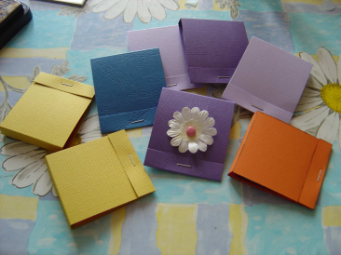
L’album pochette d’allumettes
1 Plier la couverture et l’intérieur comme sur cette illustration
2 Coller la plus grande surface de l’intérieur sur la plus grande surface de la couverture.
Bloquer ensuite le rabat du bas à l’aide d’une agrafe
3 Utiliser toutes les surfaces disponibles pour évoquer le poème par des mots, des dessins ou des images.
(Réserver le dos s’il doit être collé dans le cahier de poésie.)

Slide 103
Gabarit de l’album pochette d’allumettes
(Les dimensions sont exprimées en cm)
5,5
1
6,5
1,5
Couverture
6,5
Intérieur
5,5
4,5
4,5
4,5
4,5
6

Slide 104

















Autour du poème
Le photo-poème.
Choisir un poème.
Chercher des images correspondant à mots ou des idées contenues dans le poème.
Les disposer sur une grande feuille, puis réaliser un collage, dans lequel on pourra ajouter des mots ou des dessins pour confectionner une affiche.
L’affiche pourra être photographiée pour être ramenée à un format plus exploitable.
Variantes
On peut remplacer le collage plan par la suspension des éléments de la composition à un cintre, au moyen de fils et d’épingles à linge.
On peut remplacer les images par des modelages réalisés en pâte à modeler ou par des objets de petite taille. (Disposition à plat sans collage, seule la photo permet d’en conserver la mémoire.)
Quelques exemples
Jordan Bolton compose des affiches de films en disposant ,des reproductions en pâte à modeler ou des images d’objets, présents dans ces œuvres cinématographiques, puis en les photographiant.
Réalisations de classes lors de l’édition 2018 du « Printemps des poètes » autour de poésies d’Abdellatif Laâbi.
Pour lire les poèmes cliquer sur cette phrase.

Slide 105
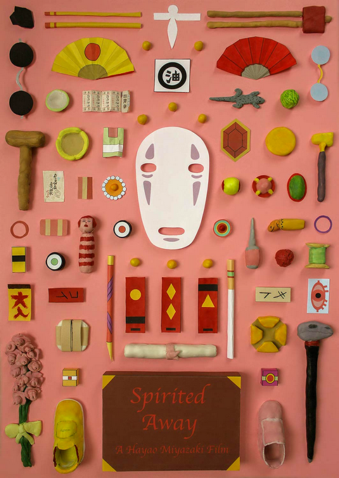

Slide 106


Slide 107
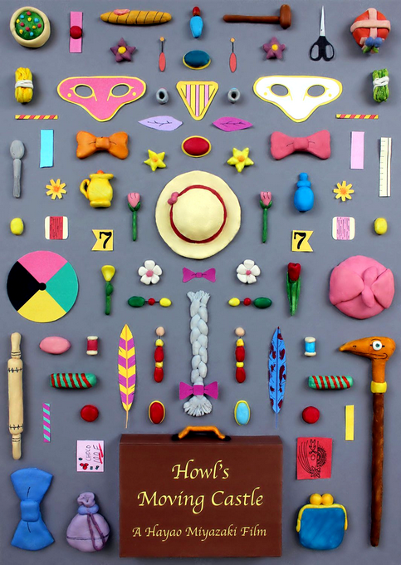

Slide 108
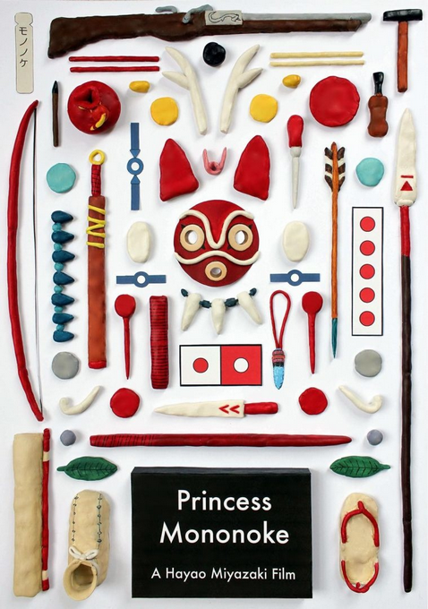

Slide 109


Slide 110
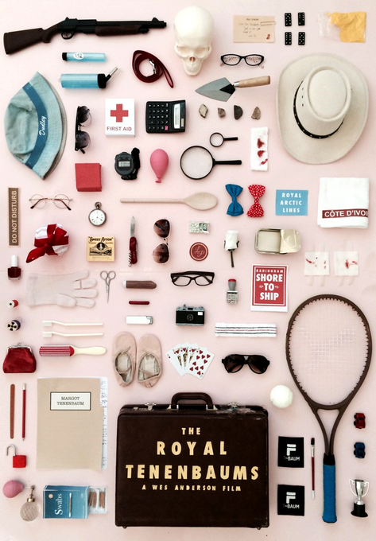

Slide 111


Slide 112


Slide 113
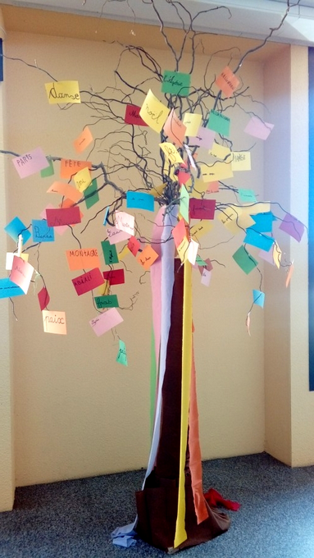

Slide 114


Slide 115


Slide 116


Slide 117


Slide 118


Slide 119


Slide 120


Slide 121


Slide 122
Poèmes périssables
Je recueille bout par bout
ce qui subsiste en moi
Tessons de colère
lambeaux de passion
escarbilles de joie
Je couds, colle et cautérise
Abracadabra !
Je suis de nouveau debout
Pour quelle autre bataille ?
-------
Quand le quotidien m'use
je m'abuse
en y mettant mon grain d'ironie
Voici le chat
et voici la souris
Auteur méconnu de dessins animés
je suis
-------
Laver son cœur
le faire sécher
le repasser
le suspendre sur un cintre
Ne pas le replacer tout de suite
dans sa cage
Attendre
la clé charnelle de la vision
l'impossible retour
le dénouement de l'éternité
-------
De cette feuille
dite vierge
que sortira-t-il
Un bouton de seringa
ou une fleur carnivore ?
C’est moi qui tremble
-------
Abdellatif Laâbi

Slide 123












Autour du poème
L’art postal. Écrivons au poète.
Choisir un poème.
Prendre une enveloppe pour envoyer une lettre au poète.
Inventer une adresse poétique et l’écrire sur l’enveloppe.
Dessiner un timbre et profiter de tous les espaces offerts par l’enveloppe pour ajouter des mots ou des dessins en relation avec le poème. (On peut aussi ajouter un petit message écrit glissé dans l’enveloppe.)
Coller l’enveloppe dans le cahier de poésie, en faisant en sorte qu’on puisse la retourner et l’ouvrir.
Quelques exemples d’art postal
Fabienne Ichtchenko Burdet
Sylvie Graindorge
Chris Besser
Les enveloppes décorées du facteur Pioche
Utiliser toutes les faces de l’enveloppe

Slide 124


Slide 125


Slide 126


Slide 127


Slide 128


Slide 129


Slide 130


Slide 131


Slide 132


Slide 133


Slide 134


Slide 135


Slide 136
Autour du poème
Illustrer un poème par une bande dessinée.
Choisir un poème.
Repérer les différentes images qu’il évoque.
Partager une feuille en autant de cases que d’images repérées.
Dessiner dans chacune des cases et éventuellement ajouter du texte. Puis mettre en couleur.
Coller la planche de bande dessinée ainsi créée dans le cahier de poésie.
Quelques exemples
Les erreurs de Jean Tardieu le texte l’illustration
Pour la rentrée de Pierre Ruaud le texte l’illustration
Rencontre avec le printemps de Henriette Ammeux-Roubinet le texte l’illustration
Losange d’Eugène Guillevic le texte l’illustration
Mes vers fuiraient, doux et frêles de Victor Hugo le texte l’illustration
Les sapins de Guillaume Apollinaire le texte l’illustration
L’Automne d’Anne Marie Chapouton le texte l’illustration

Slide 137
Les erreurs
(la première voix est ténorisante, maniérée, prétentieuse ;
l’autre est rauque, cynique et dure.)
Je suis ravi de vous voir bel enfant vêtu de noir.
– Je ne suis pas un enfant je suis un gros éléphant.
Quelle est cette femme exquise qui savoure les cerises ?
– C’est un marchand de charbon qui s’achète du savon.
Ah ! Que j’aime entendre à l’aube roucouler cette colombe !
– C’est un ivrogne qui boit dans sa chambre sous le toit.
Mets ta main dans ma main tendre je t’aime ô ma fiancée !
– Je n’suis point vot’fiancée je suis vieille et j’suis pressée laissez-moi passer !
Jean TARDIEU

Slide 138



Slide 139
Pour la rentrée
Je voulais dans mon cartable
Emporter mes châteaux de sable,
Mon cerf-volant, des coquillages
Et le portique de la plage.
Maman m’a dit
Ça n’est pas permis
Et puis tout ça
Ça ne rentre pas!
Alors j’ai pris un beau stylo
Pour le goûter quelques gâteaux
Et que des choses raisonnables
Plus trois petits grains de sable!
Pierre Ruaud

Slide 140



Slide 141
Rencontre avec le printemps
Ce matin
Au détour du chemin
Je rencontrai le Printemps.
Vêtu comme un marquis, il avait mis
Des fleurs à son chapeau
Des fleurs à son manteau
Et même sur son dos.
Les unes blanches semées de rouge
D'autres mauves
Et d'autres rouges et d'autres bleues.
Quelle joie c'était pour mes yeux !
Et je lui dis : « Tu es merveilleux »
Et il me regardait
Et il riait, et il riait !
Et ses yeux étaient comme deux fleurs de lumière
Parmi toutes ces fleurs printanières.
Et il s'en fut sur le chemin
En chantant quelque chansonnette.
En sautant un peu sur un pied
Et puis un peu sur l'autre pied,
Comme font les enfants joyeux
Quand ils s'entraînent à quelque jeu.
Et je le vis disparaître au loin,
Avec des fleurs sur son manteau
Avec ses fleurs sur son chapeau.
Et il a ainsi parcouru le monde
Pimpant, joyeux et tout fleuri
Et le monde entier lui a souri.
Henriette AMMEUX-ROUBINET

Slide 142


Slide 143
Losange
Un carré fatigué
Qui s'est laissé tirer
Par ses deux angles préférés,
Lourds de secrets.
Losange maintenant,
Il n'en finira plus
De comparer ses angles .
- S'il allait regretter
L'ancienne préférence?
Eugène Guillevic

Slide 144










Slide 145
Mes vers fuiraient, doux et frêles
Mes vers fuiraient, doux et frêles,
Vers votre jardin si beau,
Si mes vers avaient des ailes,
Des ailes comme l'oiseau.
Il voleraient, étincelles,
Vers votre foyer qui rit,
Si mes vers avaient des ailes,
Des ailes comme l'esprit.
Près de vous, purs et fidèles,
Ils accourraient nuit et jour,
Si mes vers avaient des ailes,
Des ailes comme l'amour.
Victor Hugo.

Slide 146


Slide 147
Les Sapins
Guillaume Apollinaire
Les sapins en bonnets pointus
De longues robes revêtus
Comme des astrologues
Saluent leurs frères abattus
Les bateaux qui sur le Rhin voguent
Dans les sept arts endoctrinés
Par les vieux sapins leurs aînés
Qui sont de grands poètes
Ils se savent prédestinés
À briller plus que des planètes
À briller doucement changés
En étoiles et enneigés
Aux Noëls bienheureuses
Fêtes des sapins ensongés
Aux longues branches langoureuses
Les sapins beaux musiciens
Chantent des noëls anciens
Au vent des soirs d’automne
Ou bien graves magiciens
Incantent le ciel quand il tonne
Des rangées de blancs chérubins
Remplacent l’hiver les sapins
Et balancent leurs ailes
L’été ce sont de grands rabbins
Ou bien de vieilles demoiselles
Sapins médecins divaguants
Ils vont offrant leurs bons onguents
Quand la montagne accouche
De temps en temps sous l’ouragan
Un vieux sapin geint et se couche
Guillaume Apollinaire, Rhénanes, Alcools, 1913

Slide 148


Slide 149
L'Automne
Il pleut
Des feuilles jaunes
Il pleut
Des feuilles rouges
L'été
Va s'endormir
Et l'hiver va venir
Sur la pointe
De ses souliers gelés
Anne Marie Chapouton

Slide 150


Slide 151















Autour du poème
Illustrer un poème par un nuage de mots
Choisir un poème.
Repérer les différentes mots les plus signifiants.
Composer un nuage de mots.
Réfléchir à la forme du nuage et éventuellement distinguer par des couleurs, ou des tailles différentes les mots du poème (selon la fréquence de leur utilisation dans le texte, selon l’importance que vous leur accordez, ou selon votre préférence.).
Coller le nuage de mots dans le cahier de poésie.
Variante:
Ajouter, aux mots du poème, des mots qui peuvent avoir une relation avec le poème, puis d’autres mots relatifs à vos émotions. (On peut distinguer par la couleur chacune de ces catégories de mots.)
Quelques exemples

Slide 152


Slide 153


Slide 154


Slide 155


Slide 156


Slide 157


Slide 158


Slide 159


Slide 160

Destin
Il a dû échapper
aux dents des bêtes
À l'orage
à la tempête
à la sécheresse
il a dû échapper
aux bûcherons
du remembrement
Il a dû échapper
aux dents des gens
Jean Claude Touzeil
« Destin »
Recueil « Mon poirier proche »
Éditions du Chat qui tousse

Slide 161


Slide 162


Slide 163


Slide 164


Slide 165


Slide 166


Slide 167



















Autour du poème
Illustrer et citer en copiant.
Lorsqu’on fredonne une chanson, on ne la chante pas en entier. On reprend simplement quelques phrases ou le refrain. Parce qu’il s’agit d’un passage dont on aime la musicalité, ou parce qu’il nous semble facile à retenir.
Pour un poème, on peut faire la même chose en recopiant à la main un court extrait en y intégrant un dessin. Tout comme on joue avec les intonations de notre voix pour chanter, on pourra jouer avec la façon de dessiner les lettres pour écrire. (Sans se soucier des règles ordinaires de l’écriture, car chanter n’est pas parler.)
Choisir un court extrait. (Une strophe, un ou deux vers, une ou deux phrases.)
Réfléchir au dessin que l’on aurait envie de réaliser pour l’associer à cet extrait.
Penser à la façon d’associer l’écriture et le dessin. (Le dessin peut être dans le texte ou autour du texte, le texte peut être dans le dessin. Voir les exemples ci-dessous.)
Pour que le texte reste lisible il est souvent préférable d’utiliser des couleurs peu opaques. (De l’encre diluée, de l’aquarelle ou des crayons de couleur.)
Quelques exemples
Joan Miro «Adonides » de Jacques Prévert
Des illustrations de David Clemesha
Emmêler dessin et écriture^. Jean Michel Basquiat
Des enluminures et des lettrines

Slide 168


Slide 169


Slide 170


Slide 171


Slide 172


Slide 173


Slide 174

The Soul has Bandaged moments —
When too appalled to stir —
She feels some ghastly Fright come up
And stop to look at her —
Extrait de poème d’Emily Dickinson

Slide 175

I like to see it lap the Miles –
And lick the Valleys up —
And stop to feed itself at Tanks —
And then — prodigious step
Extrait de « Railway train »
Emily Dickinson

Slide 176

A narrow wind complains all day
How some one treated him;
Nature, like us, is sometimes caught
Without her diadem.
Extrait de poème d’Emily Dickinson

Slide 177

I did not reach Thee
But my feet slip nearer every day
Three Rivers and a Hill to cross
One Desert and a Sea
Extrait de poème d’Emily Dickinson

Slide 178


Slide 179


Slide 180


Slide 181


Slide 182


Slide 183


Slide 184


Slide 185


Slide 186


Slide 187
















Autour du poème
Considérer le texte autrement.
Lorsqu’on trouve une belle pierre, on la regarde sous différents angles pour en considérer les diverses facettes. Ce faisant, on en découvre ses détails en oubliant momentanément sa globalité.
On peut en faire de même avec un beau texte en rendant sa lecture difficile ou en partie impossible.
Proposition 1, le caviardage :
Dans le texte, repérer quelques mots qui feront une ou deux phrases en les lisant les uns à la suite des autres.
Entourer les mots ainsi repérés.
Réaliser un dessin ou une peinture qui viendra recouvrir tous les mots inutilisés, ne laissant visibles que les mots entourés.
Si on veut que le texte demeure un peu lisible il est préférable d’utiliser des couleurs peu opaques. (De l’encre diluée, de l’aquarelle ou des crayons de couleur.)
Proposition 2, la disposition en quadrillage :
Choisir une phrase du texte puis en compter le nombre de lettres.
Dessiner un quadrillage d’un nombre de cases équivalent. (Si le nombre est impair, une case sera vide.)
En écrivant horizontalement ou verticalement, écrire une lettre dans chaque case sans laisser d’espace entre les mots.
Colorer l’ensemble à l’aide de feutres ou de crayons de couleur.
Quelques exemples
Caviardages
Œuvres d’Alighiero e Boettti

Slide 188


Slide 189


Slide 190


Slide 191


Slide 192


Slide 193


Slide 194


Slide 195


Slide 196


Slide 197

« Niente da veder e niente da nascondere »
« Rien à voir et rien à cacher »

Slide 198

« Un’idea brillante »
« Une idée brillante »

Slide 199

« Far quadrare tutto »
« Tout va bien »

Slide 200

« Divine astrazioni »
« Abstraction divine »

Slide 201

« Entre chien et loup»

Slide 202

« Ammazzare il tempo »
« Tuer le temps »

Slide 203

« Avere fame di vento »
« Avoir faim de vent »

